Slide 1
計算機實習 05
2020/10/30

Slide 2
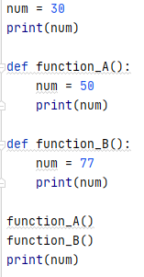

Why?
Output:

Slide 3
Scope
變數可視範圍 Scope：
全域變數 Global Variable
區域變數 Local Variable
區塊變數 Block Variable
靜態變數 Static Variable（C++ & Java）

Slide 4
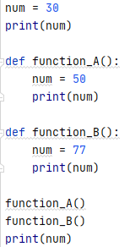
Global Variable
定義：宣告在主函式、副函式之外的變數
可視範圍：整個程式都可以呼叫、存取使用
Global variable

Slide 5
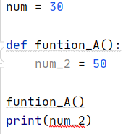
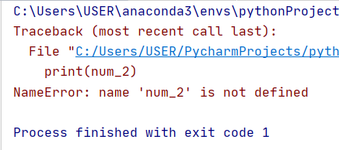
Local Variable
定義：一般我們宣告在主函式、副函式之內的變數
可視範圍：只能夠在宣告區域變數的函式中使用，其他的函式不可以使用該變數
Local variable

Slide 6
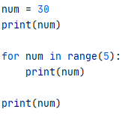

Block Variable
定義：區塊變數是指將變數宣告在某個陳述區塊中(如for、while區塊)
可視範圍：迴圈區塊內，當迴圈結束，該變數便消失 (C++) 迴圈區塊內，當迴圈結束，該變數會保留 (Python)
Output:
Block variable

Slide 7
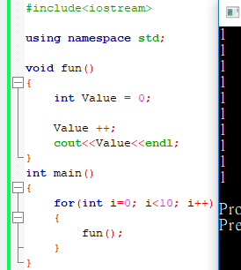
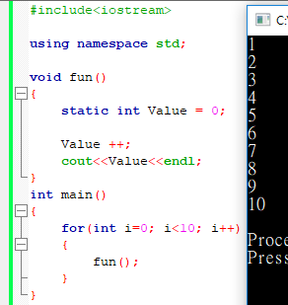
Static Variable
定義：宣告在函式內，但前面加上 Static
可視範圍：只能夠在宣告區域變數的函式中使用
特性：靜態配置記憶體給該變數，一旦變數生成，在程式結束前不會釋放該變數的記憶體。

Slide 8
課堂練習05

Slide 9
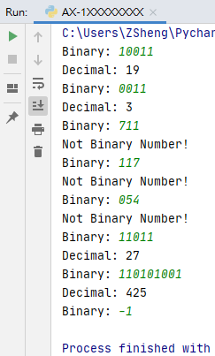
練習05
範例：
目標：2進位轉10進位
使用者輸入一個2進位數，接著輸出轉換後的10進位數
需判斷輸入是否為2進位數字。
若不是2進位數字，則輸出“ Not Binary Number! ”
需要可重複輸入，輸入-1則結束程式。
禁止使用int(num,2)和format string轉換的方式解答， 使用這些方式以0分計算
繳交截止日期：2020/10/30 23:55

Slide 10
繳交規範

Slide 11
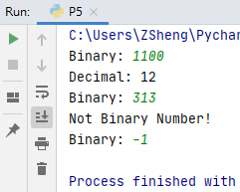
截圖範例

Slide 12
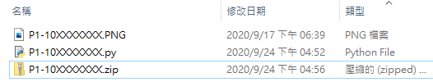
繳交內容
上傳內容須為 .zip 壓縮檔
內容包含:
程式碼 (C++為.cpp，Python為.py)
執行結果截圖 (只接受 .png 或 .jpg 形式)
檔名皆須為 AX-10XXXXXXX 或 PX-10XXXXXXX
Assignment: A
Practice: P
壓縮的內容
上傳的壓縮檔

Slide 13
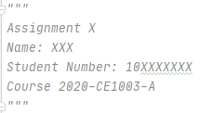
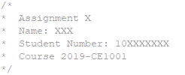
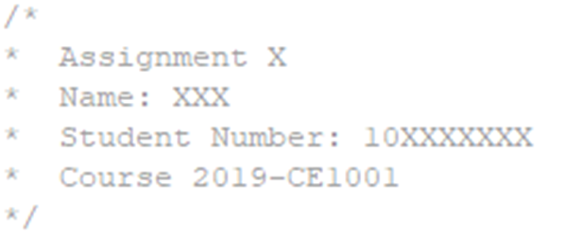
繳交格式
程式碼開頭要有以下文字
C++
Python
計算機概論Ⅰ : 2020-CE1001
計算機實習ⅠA : 2020-CE1003-A
計算機實習ⅠB : 2020-CE1003-B
作業: Assignment
練習: Practice

